Slide 1
情報処理技法(リテラシI)
第２回：ファイルシステム
産業技術大学院大学 情報アーキテクチャ専攻
助教 柴田 淳司
Notes:
パソコンの基本操作

Slide 2
本日やること
前回の復習
パソコンの基本操作
ブラウザの使い方
メールの使い方
出席確認
ファイルとフォルダ
コンピュータの仕事
ファイルの種類
ファイル操作
フォルダ
パス
パスワード変更
パスワードの価値
パスワードの管理
データのやり取り
メール
補助記憶装置
ファイル共有サービス
Notes:
キーボード
本人認証(ログイン、ログアウト、パスワード)
マウス
東女のシステム利用(シラバス閲覧・科目登録)
著作権(概要と引用)
タイピング練習

Slide 3
前回の復習

Slide 4
前回の重要だったこと
単位を取ろう
目的に合った単位を取って自分の能力を示す
授業評価
平常点：タイピング：学期中の課題：総合発展課題：学期末試験
20:10:25:15:30
コンピュータの操作
マウスとキーボードで操作
情報処理センターのリンクから大半はアクセス可能

Slide 5
授業評価（単位取得条件）
授業出席10回以上 ＋ 成績60点以上
平常点（20点）
要するに出席
タイピング（10点）
タイピングの速さ
総合発展課題（15点+α）
最後に提出する課題
出来により加点あり
演習課題（25点+α）
授業中に行う演習
配点が大きい
出来により加点あり
期末試験（30点）
選択形式の問題
成績提示後の
異議申し立ては学務課へ
Notes:
逆に言うと、この範囲内だったら欠席してもいいです。
後期はチーム活動が若干入る予定なので、その時は協力するように

Slide 6
前回やったこと
初回ログイン/ログアウト
ウェブブラウザの使い方
東女の情報システム
WebClass： 講義の補助システム
Campuss Square：履修登録・成績関係
Gmail： メールのやり取りに

Slide 7
お気に入り登録をしておこう
お気に入り登録（ブックマーク）
よく使うサイトを登録できる
フォルダ分けもできる
やり方
☆マークをクリック
メニューボタン→ブックマーク → ブックマークバーの表示
登録推奨
東京女子大学情報処理センター http://www.cis.twcu.ac.jp/cis/index.html

Slide 8
前回の説明し忘れ：Wi-Fi
学内では「Docodemo-Net」を利用しよう
利用方法
設定メニューから「docodemowpa2」を選択
パスワードを入力
詳細は情報処理センターのページから
http://www.cis.twcu.ac.jp/cis/index.html

Slide 9
その他
柴田の出講時間
毎週木曜 朝9時 ～ 昼12時半 前後
それ以外の時間帯は基本メール対応
連絡や質問
メールにて受け付け
shibata-atsushi@cis.twcu.ac.jp
Notes:
非常勤なので…JJ50127
JJ50125
2JJ10127
2JJ10125

Slide 10
授業スケジュール
4/11 授業概要
4/18 ファイルシステム
4/25 メール
5/09 インターネット
5/16 WWW
5/23 検索と利用
5/30 著作権・倫理
6/06 Word (1/2)
6/13 Word (2/2)
6/20 Excel (1/2)
6/27 Excel (2/2)
7/04 PowerPoint (1/2)
7/11 PowerPoint (2/2)
7/18総合発展課題
X/X 期末試験

Slide 11
ファイルとフォルダ

Slide 12
コンピュータ
電子情報を高速演算する多機能な電子計算装置！
用途
オフィスソフトで書類作成、会計処理
インターネットで通販
店頭の端末を使って案内 etc…
学生にとって…
レポート作成
卒論作成
イベント広告作成
コンピュータを使って
勉強・仕事を効率的に！

Slide 13
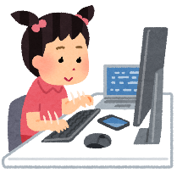
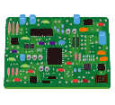
ファイルとデータ
ユーザが見えるデータ
＝ファイル
実際のデータ
0100 0101 1101
0110 0111 1011
1010 1111 0110…
インターネット
ユーザー
ハード
ソフトウェア

Slide 14
ファイルとフォルダ
OSがデータをファイルとして提示
ファイル
実行ファイル（アプリやソフトなど）
データファイル
エイリアス（ショートカット）
フォルダ
ファイルを入れるためのファイル

Slide 15
演習：ファイルとフォルダ
ファイルを作る
右クリック→新規作成→テキストドキュメント
名前は「02_test」
フォルダを作る
右クリック→新規作成→フォルダ
名前は「literacy1-02」
ファイルをフォルダの中に入れる
ファイルをドラッグ＆ドロップでフォルダに

Slide 16
拡張子
データとアプリの対応を示す文字
データファイルをクリックすると対応するアプリが起動
無理やり別のアプリで起動することも可能
ファイル名.拡張子
0100 0101 1101
0110 0111 1011
1010 1111 0110…
拡張子をもとにOSが解釈
データ
ファイル
アプリ
（実行ファイル）

Slide 17
Windowsの各種設定
スタートメニュー
アカウント設定
設定全般
電源関係
システム検索

Slide 18
演習：拡張子の表示
システム検索
「拡張子」と入力
「拡張子の表示または非表示」をクリック
詳細設定からチェックを入れる
「登録されている拡張子は表示しない」 のチェックを外す

Slide 19
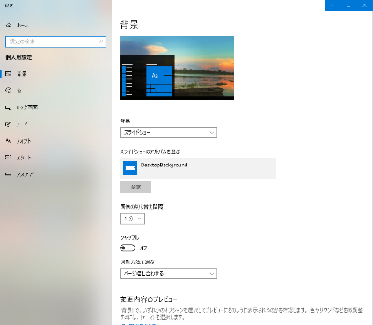
演習：背景の変更
メニューを開く
デスクトップで右クリック→個人用設定
お好みの設定をする
背景
テーマカラー
ロック画面
テーマ（背景・カラー・ロック画面のセット）
フォント
スタート
タスクバー

Slide 20
拡張子の種類
拡張子 | データの中身 | よく使われるソフト
txt | プレーンテキスト | Notepad, Word
html, htm | ウェブページのデータ | IE, Safari, Chrome,
doc, docx | 書類データ | Microsoft Word
xls, xlsx | 表計算データ | Microsoft Excel
ppt, pptx | 発表資料データ | Microsoft PowerPoint
bmp | 画素データ | 画像表示ソフト全般
jpeg, jpg | 不可逆圧縮画像データ | 画像表示ソフト全般
gif | 軽量の画像データ | 画像表示ソフト全般
png | 可逆圧縮画像データ | 画像表示ソフト全般
mpeg, mpg | 動画データ | 映像表示ソフト全般
exe, app | 実行ファイル | ソフト本体

Slide 21
演習：ファイルの編集と保存
ファイルを編集
literacy1-02の下にあるtest.txtを編集
保存
ファイル→名前を付けて保存→test2

Slide 22
フォルダが持つ情報
基本情報
ファイルの種類：拡張子から見たファイルの種類
プログラム：対応付けされたプログラム
システム情報
場所：ファイルの保存場所
サイズ：ファイルのサイズ
ディスク上のサイズ：システムが簡略化後のサイズ
作成情報
作成日時
更新日時
アクセス日時
その他
書き込み防止、隠しファイルなど

Slide 23
演習：ファイル情報を見よう
情報表示
test2.txtを右クリック
プロパティから情報を見る
隠しファイルにする
隠しファイルの表示/非表示
システム検索→隠しファイル
隠しファイルを表示に
text2.txtを削除
隠しファイルを非表示に

Slide 24
データのサイズ
記憶装置上のデータの量
２進数１桁＝１ビット（bit、b）
２進数８桁＝１バイト（Byte、B）
情報量が多いほどサイズも大きい！
動画
写真、音声
テキスト
大きい
小さい

Slide 25
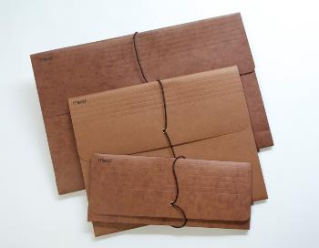
フォルダの構造
フォルダは階層構造になっている
ルートフォルダ：頂点
ホームフォルダ：各ユーザの作業用フォルダ
フォルダは入れ子状態

Slide 26
パス
ファイル/フォルダの位置を示すもの
スラッシュでフォルダを表現
ホームフォルダの中
ファイル名：アニメ
ルート
/user/shibata/download/アニメ.mp4
userフォルダの中
downloadフォルダの中
拡張子：動画

Slide 27
Windowsの場合のパス
バックスラッシュ区切り（日本語だと\区切り）
Cドライブ
ホームフォルダの中
ファイル名：アニメ
C:\Users\shiba\Downloads\アニメ.mp4
Usersフォルダの中
Downloadフォルダの中
拡張子：動画

Slide 28
パスを使った移動
バーに直接入力
C:\Users\ユーザ名\Desktop

Slide 29
表示の仕方変更
見た目の変更などは上部メニューで

Slide 30
フォルダの種類
ドライブ
Program Files：アプリの本体を入れるフォルダ
Windows： Windowsのシステムが使うフォルダ
Users： ユーザが利用するフォルダ
Public：全ユーザの共通フォルダ
ユーザ名：個人のフォルダ
AppData：個人の設定/履歴/ソフトなどの隠しフォルダ
Desktop
Download
Document
Picture...

Slide 31
ファイルの命名規則の例
日付
ファイル名＋番号
20190418_lecture02-exercises04.txt
授業名
非推奨
スペース：全角・半角がわかりづらい
日本語：海外だと非対応
記号：エラーが出やすい
わかりやすい
名前を付けよう

Slide 32
演習：ファイルを整理しよう
大学の授業用にフォルダを整理しよう
例
ホームフォルダ
ドキュメントフォルダ
授業用フォルダ
リテラシ1フォルダ
2回目フォルダ
test.txtファイル
その他演習ファイル

Slide 33
ショートカットを作ろう
ファイルへのリンクを作ること
別名エイリアス
手順
ショートカットを作りたいファイルを右クリック
ショートカットの作成
作ったショートカットを任意の場所へ
利点
一時的によく使うファイルを よく使うフォルダに入れられる

Slide 34
ゴミ箱
いらなくなったファイルを入れる
ドラッグ＆ドロップ、または右クリックで
フォルダのように過去のファイルを開ける
何かあった時にシステムによって
勝手に消される候補
あまり過信しないように
すぐ消える例
外部のファイル（USBメモリなど）
大規模データ（動画など）

Slide 35
パスワード変更

Slide 36
ユーザ (user)
利用者、つまり我々のこと
アカウント (account)
口座の意味
パスワード
アカウントについた錠の鍵
ユーザのアカウント所有権証明

Slide 37
パスワード変更
東京女子大学 情報処理センター
http://www.cis.twcu.ac.jp/cis/index.html
「パスワード変更」をクリック
学籍番号
古いパスワード
新しいパスワード
同じもの(確認用)

Slide 38
データのやり取り

Slide 39
データのやり取り
インターネットを使う
電子メールに添付
ファイル共有ソフトを使う
ウェブストレージを使う
別の装置に入れて持ち運ぶ
USBメモリ
CD/DVDに焼く
スマートフォン等と接続

Slide 40
メール
メールに添付する
一般的なやり取り
レポート提出とかこうしろと言われる気がする
メールにURLを張る
DropBoxやGoogleDriveの共有リンクを張る
メールサーバにデータを載せないので 容量を気にせず使える

Slide 41
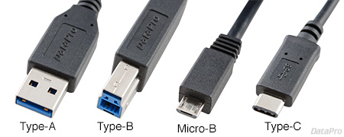
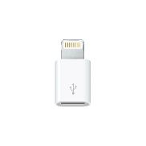
USBの種類と使いかた
使うとき
USB端子にUSBメモリを挿す
フォルダから開く
外すとき
フォルダを右クリック→「取り外す」を選択
USB端子から引っこ抜く

Slide 42
USBメモリの注意点
コンピュータウイルスの媒介になりやすい
感染したPCにUSBを挿す→USBにウイルスがコピー
他のPCにUSBを挿す→他のPCにも感染
セキュリティ対策はしっかり！

